Slide 1
Bài 22:
SO SÁNH SỐ CÓ HAI CHỮ SỐ
Giáo viên:

Slide 2
Tiết 1

Slide 3
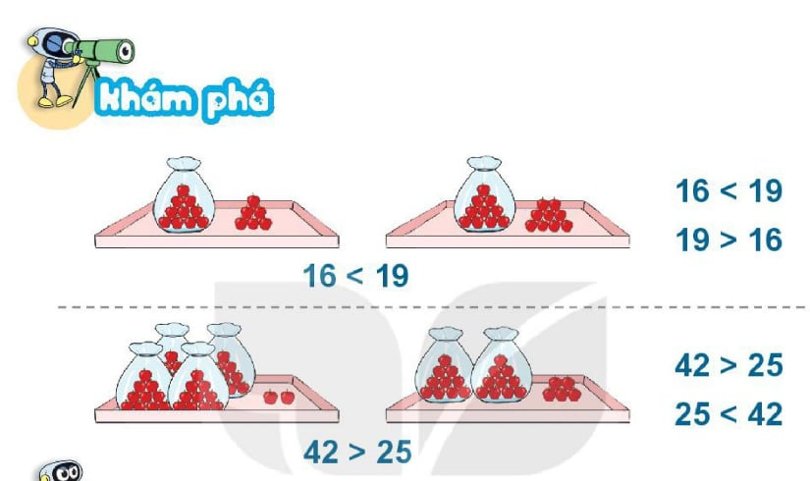
42 > 25
25 < 42
16 < 19
19 > 16
>
<
25
42
19
16

Slide 4
20 = 20
25 > 15
14 < 16
13
<
16

Slide 5
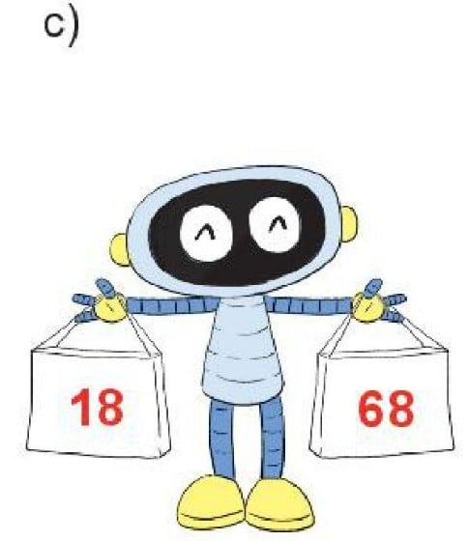
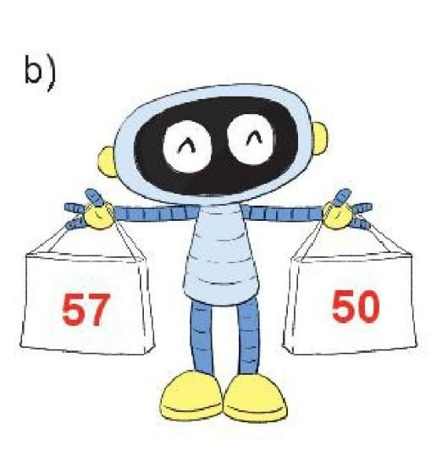

Slide 6
>
<
<
>
=
<

Slide 7
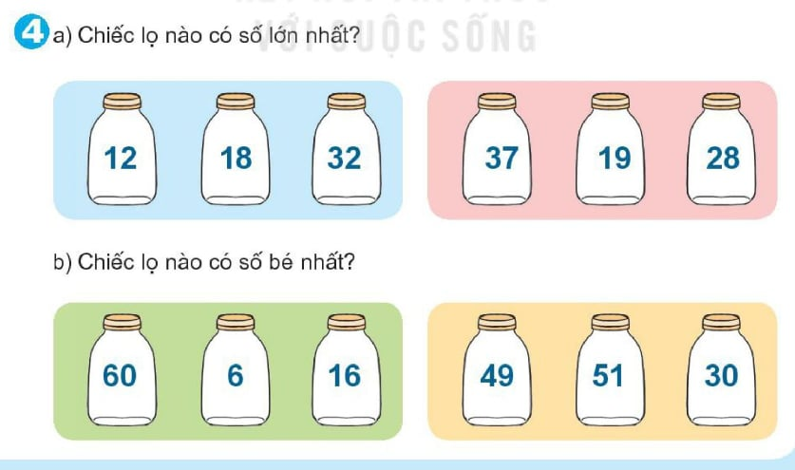
So sánh số có hai chữ số

Slide 8
Tiết 2

Slide 9
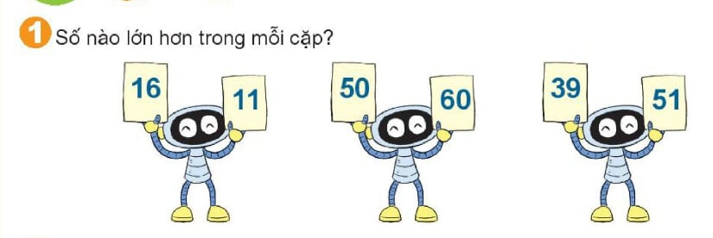

Slide 10
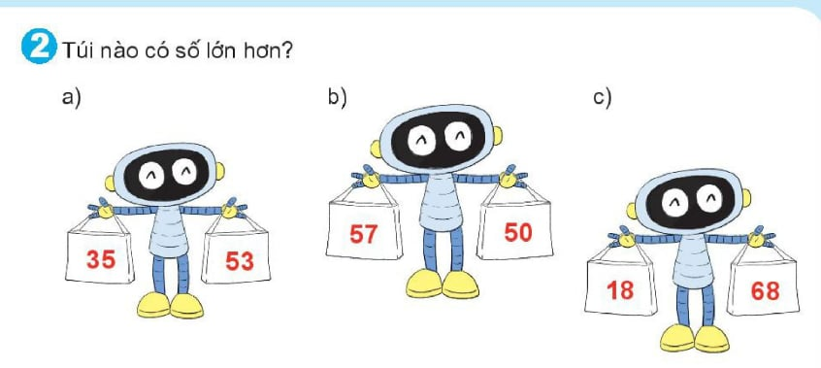

Slide 11
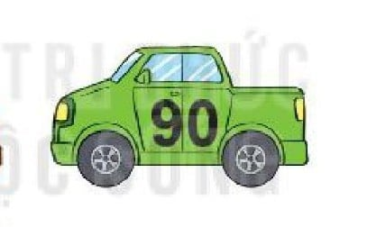
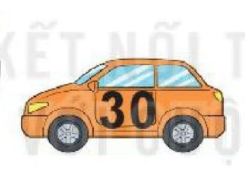
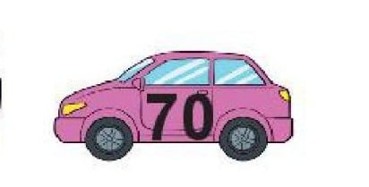
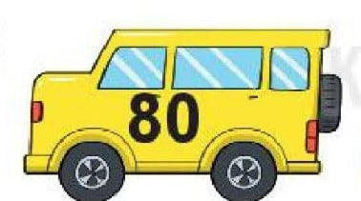
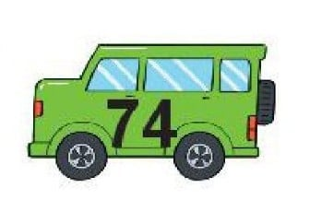
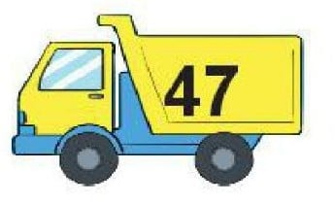
3. Đổi chỗ hai chiếc xe để các số trên xe sắp xếp theo thứ tự từ bé đến lớn.

Slide 12
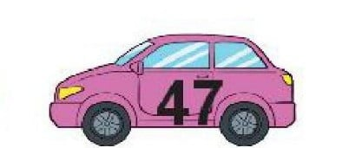
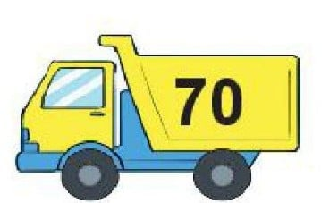
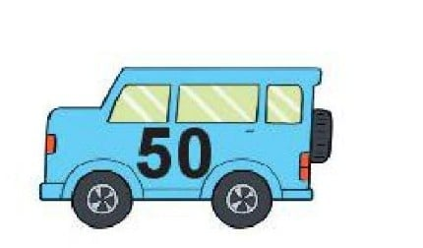
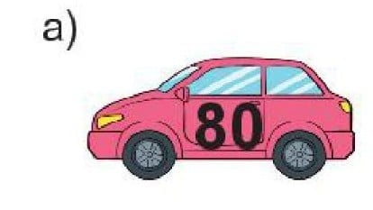
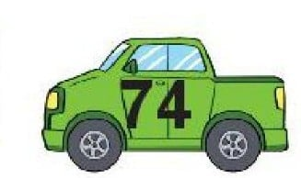
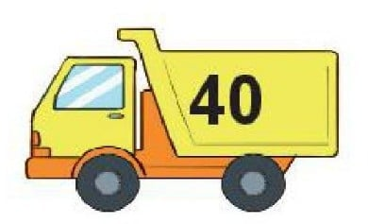
3. Đổi chỗ hai chiếc xe để các số trên xe sắp xếp theo thứ tự từ lớn đến bé.

Slide 13
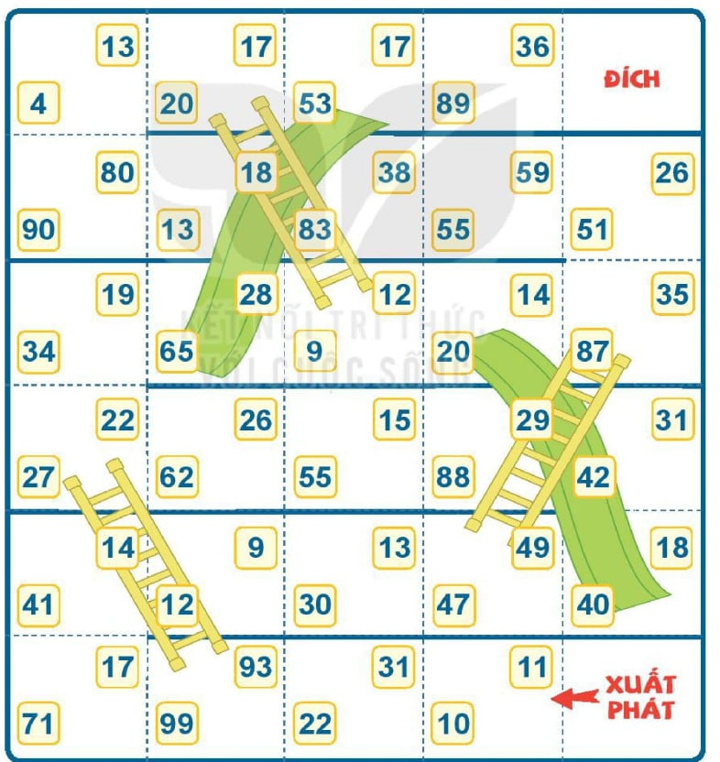

Slide 14
Tiết 3

Slide 15
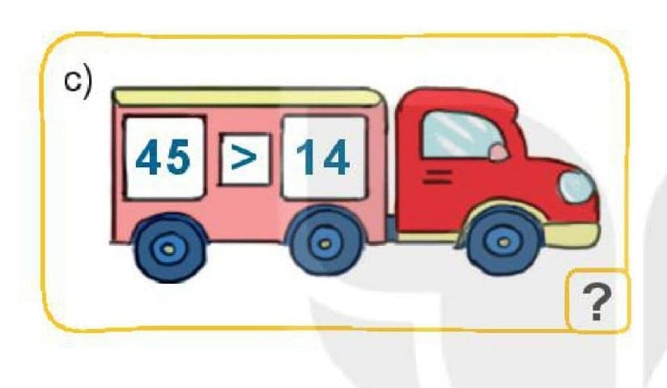
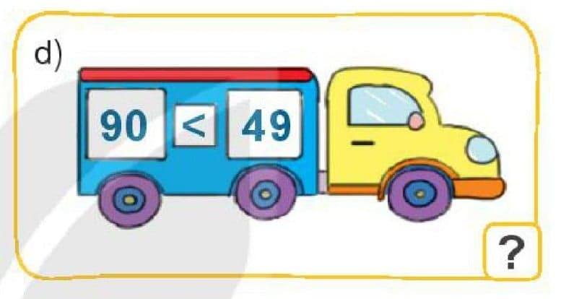
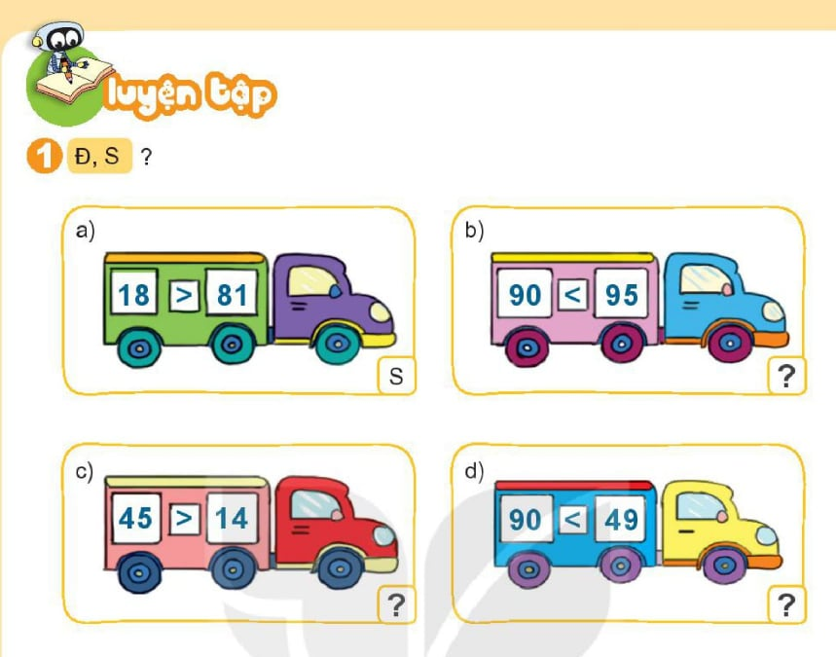
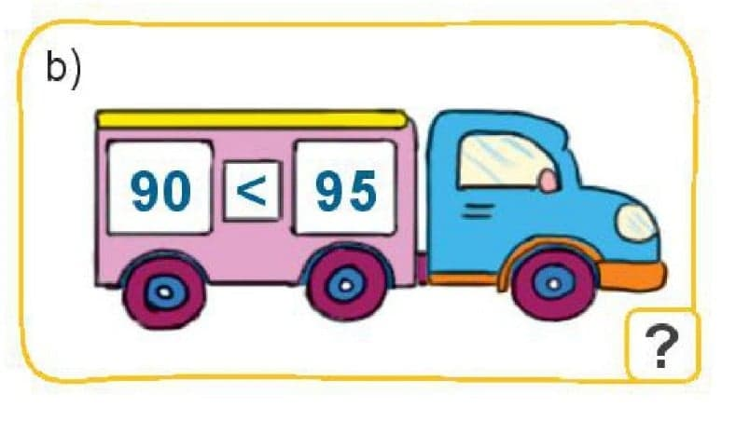
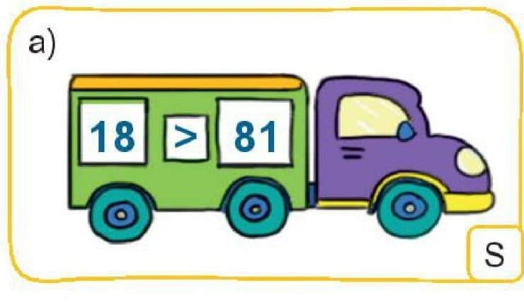
Đ
S
Đ
S

Slide 16
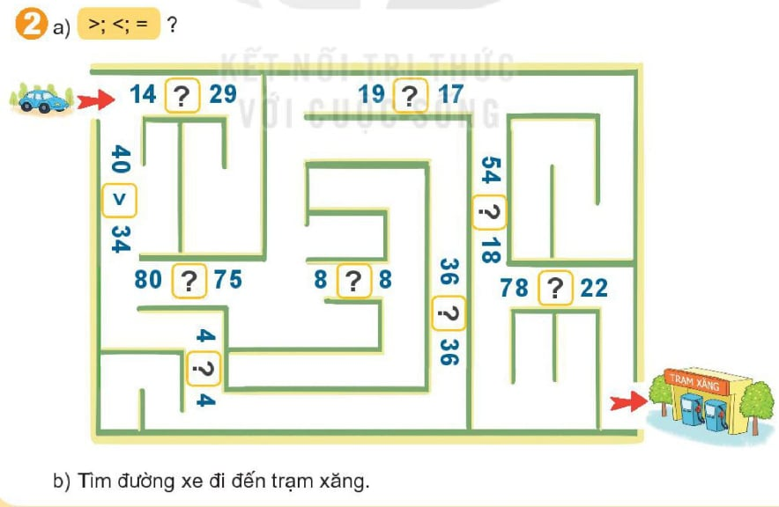
<
>
>
>
=
>
=
=

Slide 17
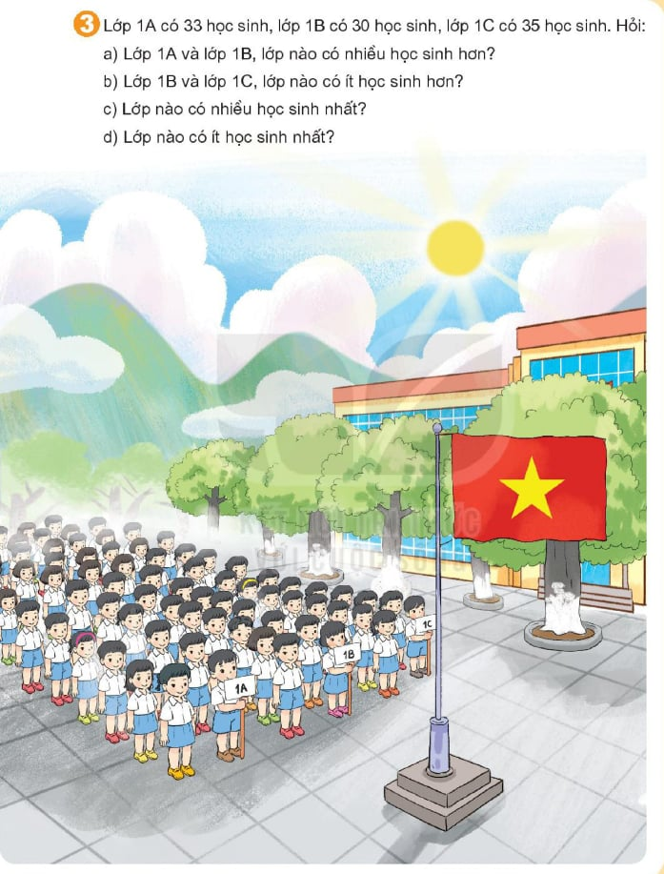

Slide 18
3. Lớp 1A có 33 học sinh, lớp 1B có 30 học sinh, lớp 1C có 35 học sinh.
Vậy:
Lớp 1A và 1B, lớp 1A có nhiều học sinh hơn.
Lớp 1B và 1C, lớp 1B có ít học sinh hơn .
Lớp 1C có nhiều học sinh nhất.
Lớp 1B có ít học sinh nhất.

